Slide 1
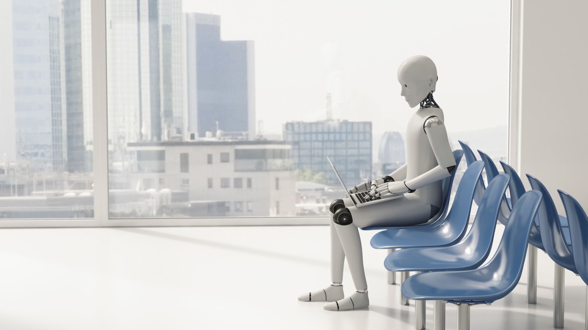
DiffPose: Toward More Reliable 3D Pose Estimation

Slide 2
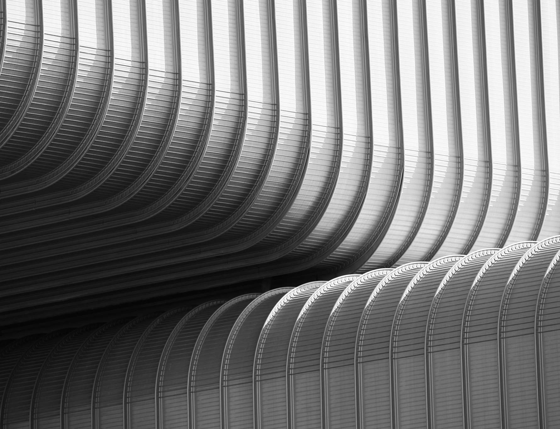
Vấn đề ước tính tư thế 3D
Vấn đề
Ước tính tư thế 3D từ một hình ảnh duy nhất là một bài toán đầy thách thức do những lý do sau:
Tính mơ hồ: Một hình ảnh 2D có thể tương ứng với nhiều tư thế 3D khác nhau, dẫn đến sự không rõ ràng trong việc xác định tư thế chính xác.
Che khuất: Một số bộ phận cơ thể có thể bị che khuất trong hình ảnh, khiến việc xác định vị trí khớp trở nên khó khăn do thiếu thông tin.
Hậu quả
Những thách thức này khiến các phương pháp truyền thống gặp khó khăn trong việc đạt được độ chính xác và độ tin cậy cao trong việc ước tính tư thế 3D. Độ chính xác có thể giảm thiểu trong trường hợp hình ảnh mơ hồ hoặc che khuất, và các tư thế phức tạp có thể gây ra lỗi đáng kể trong kết quả ước tính.

Slide 3
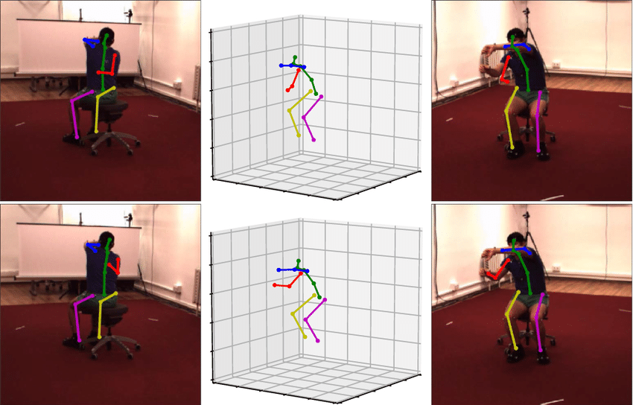

Slide 4
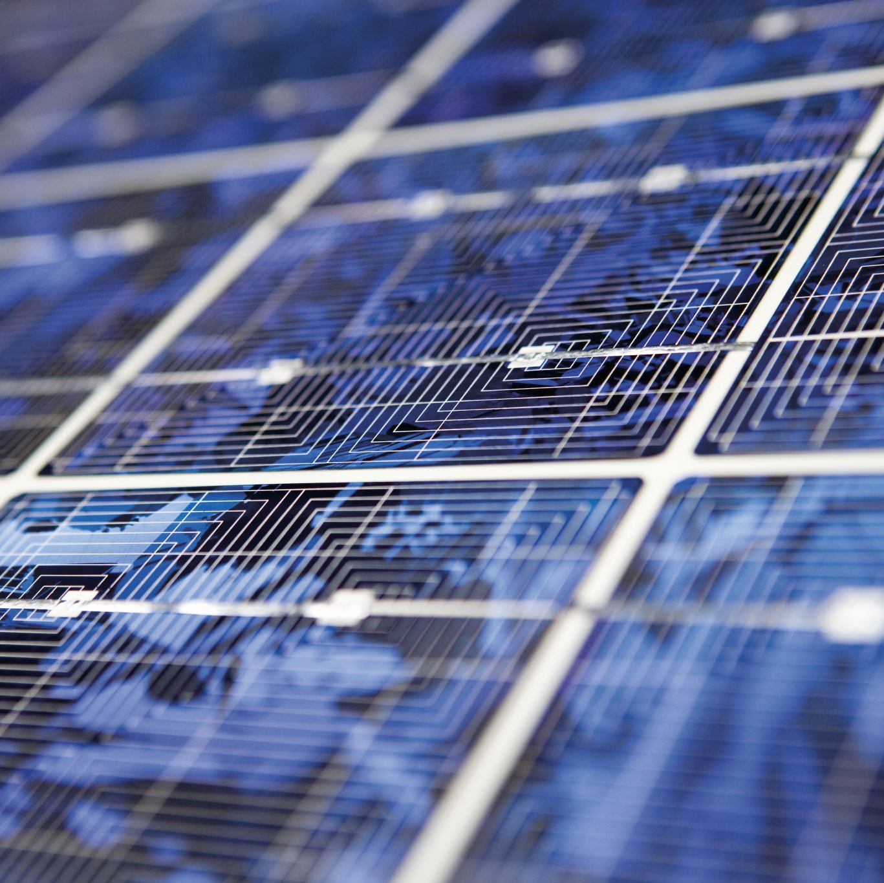
Phương pháp hiện tại
Phương pháp truyền thống
Các phương pháp ước tính tư thế 3D hiện tại thường dựa trên các kỹ thuật học máy tiên tiến như:
Học sâu: Các mạng nơ-ron được đào tạo để trực tiếp ánh xạ hình ảnh 2D thành tư thế 3D, tận dụng khả năng học tập phức tạp của mạng nơ-ron để xử lý dữ liệu hình ảnh.
Mô hình đồ thị: Các mô hình đồ thị được sử dụng để mô phỏng cấu trúc cơ thể người, mô tả mối quan hệ giữa các khớp và ước tính vị trí của chúng dựa trên thông tin hình ảnh.
Hạn chế
Mặc dù những phương pháp này đã đạt được những tiến bộ đáng kể, chúng vẫn phải đối mặt với một số hạn chế:
Độ chính xác: Độ chính xác của các phương pháp này có thể giảm sút trong các trường hợp hình ảnh mơ hồ hoặc che khuất do tính mơ hồ vốn có của bài toán.
Khả năng xử lý tư thế phức tạp: Một số phương pháp có thể gặp khó khăn trong việc xử lý các tư thế phức tạp, dẫn đến kết quả ước tính không chính xác.

Slide 5
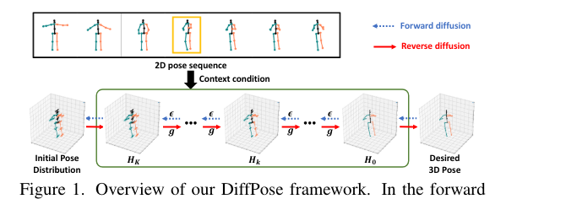
Giới thiệu DiffPose
DiffPose - Giải pháp mới
DiffPose nổi lên như một phương pháp mới đầy hứa hẹn cho việc ước tính tư thế 3D từ một hình ảnh duy nhất. Nó sử dụng mô hình khuếch tán để biến đổi một phân phối tư thế 3D không chắc chắn thành một phân phối tư thế 3D tự tin, mang lại kết quả chính xác và đáng tin cậy hơn so với các phương pháp truyền thống.
Thành phần chính
DiffPose bao gồm hai thành phần chính:
Mô hình khuếch tán dựa trên GCN: Mô hình này sử dụng mạng nơ-ron tích chập đồ thị (GCN) để mô hình hóa sự lan truyền thông tin trong phân phối tư thế. GCN có khả năng học hỏi mối quan hệ giữa các khớp và xử lý hiệu quả cấu trúc phức tạp của cơ thể người.
Quá trình khuếch tán ngược có điều kiện ngữ cảnh: Quá trình này tận dụng thông tin ngữ cảnh từ hình ảnh để điều chỉnh quá trình khuếch tán, đảm bảo rằng kết quả ước tính phù hợp với nội dung hình ảnh và cải thiện độ chính xác tổng thể

Slide 6


Nguyên tắc hoạt động của DiffPose
Quy trình
Quy trình hoạt động của DiffPose có thể được tóm tắt như sau:
Khởi tạo phân phối tư thế 3D không chắc chắn: Bắt đầu với một phân phối tư thế 3D ban đầu, đại diện cho nhiều tư thế tiềm ẩn có thể phù hợp với hình ảnh đầu vào.
Áp dụng mô hình khuếch tán dựa trên GCN: Sử dụng mô hình khuếch tán dựa trên GCN để biến đổi phân phối tư thế 3D theo thời gian. Mô hình học hỏi các mối quan hệ giữa các khớp.

Slide 7
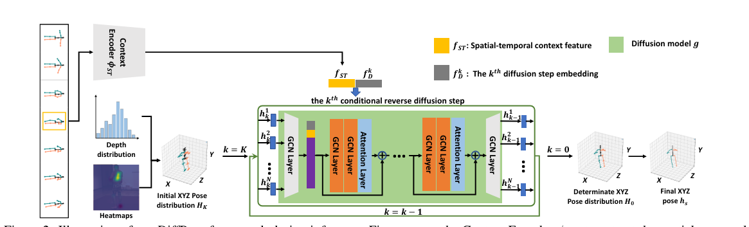

Slide 8
Quá trình khuếch tán ngược có điều kiện ngữ cảnh bao gồm các bước sau:
Khởi tạo:
Bắt đầu với một tư thế 3D ngẫu nhiên được lấy từ phân phối tư thế 3D ban đầu (biểu thị bằng đám mây điểm).
Tư thế ban đầu này có thể được chọn ngẫu nhiên hoặc lấy từ mô hình ước tính tư thế thô sơ.
Khuếch tán ngược:
Áp dụng mô hình khuếch tán ngược để biến đổi tư thế 3D ban đầu theo thời gian.
Mô hình này sử dụng thông tin ngữ cảnh được trích xuất từ hình ảnh đầu vào để hướng dẫn quá trình khuếch tán.
Thông tin ngữ cảnh có thể bao gồm các đặc điểm như cạnh, màu sắc và kết cấu của hình ảnh.
Quá trình khuếch tán ngược sử dụng thông tin ngữ cảnh này để loại bỏ nhiễu và tinh chỉnh tư thế cho phù hợp với nội dung hình ảnh.
Lặp lại:
Lặp lại bước 2 cho đến khi đạt được độ chính xác mong muốn hoặc khi tư thế 3D hội tụ.
Tại mỗi lần lặp, tư thế được tinh chỉnh thêm, trở nên nhất quán hơn với nội dung hình ảnh.
Quá trình tiếp tục cho đến khi đạt được độ chính xác mong muốn hoặc khi tư thế ổn định.
Tư thế 3D ước tính cuối cùng:
Sau nhiều lần lặp, quá trình khuếch tán ngược hội tụ đến ước tính tư thế 3D cuối cùng.
Tư thế này đại diện cho cấu hình 3D có khả năng cao nhất phù hợp với hình ảnh và thông tin ngữ cảnh đã cho.

Slide 9
Ưu điểm của DiffPose
Hiệu suất vượt trội
DiffPose đã chứng minh hiệu suất vượt trội so với các phương pháp hiện đại trên các tập dữ liệu chuẩn về ước tính tư thế 3D. Nó đạt được độ chính xác cao hơn và khả năng xử lý tốt hơn các trường hợp hình ảnh mơ hồ hoặc che khuất, mang lại kết quả đáng tin cậy hơn trong nhiều tình huống.
Khả năng thích ứng cao
DiffPose có thể được dễ dàng điều chỉnh để phù hợp với các nhiệm vụ và ứng dụng khác nhau. Khả năng học tập mối quan hệ giữa các khớp và xử lý cấu trúc phức tạp của cơ thể người khiến nó trở thành một công cụ linh hoạt cho nhiều bài toán liên quan đến tư thế 3D.
Tiềm năng ứng dụng rộng rãi
DiffPose có tiềm năng ứng dụng rộng rãi trong nhiều lĩnh vực, bao gồm:
Robot: Ước tính tư thế 3D của con người để tương tác và điều khiển robot hiệu quả hơn.
Thực tế ảo: Tạo trải nghiệm thực tế ảo nhập vai và tự nhiên hơn bằng cách theo dõi chuyển động của người dùng.
Tăng cường thực tế: Bổ sung thông tin kỹ thuật số vào thế giới thực một cách chính xác và tương tác với các đối tượng ảo một cách tự nhiên.
Phân tích chuyển động: Phân tích chuyển động của con người để đánh giá hiệu suất thể thao, phục hồi chức năng hoặc nghiên cứu khoa học.

Slide 10
Kết luận
DiffPose là một phương pháp mới đầy hứa hẹn cho việc ước tính tư thế 3D từ một hình ảnh duy nhất. Nó sử dụng mô hình khuếch tán để đạt được độ chính xác và độ tin cậy cao hơn so với các phương pháp truyền thống, đồng thời có khả năng thích ứng cao và tiềm năng ứng dụng rộng rãi trong nhiều lĩnh vực. DiffPose hứa hẹn sẽ mang lại những tiến bộ đáng kể trong các ứng dụng liên quan đến tư thế 3D và mở ra những khả năng mới cho tương tác giữa con người và máy móc.

